Slide 1
شنبه ۲۸ مهر ۱۴۰۳ خورشیدی = ۱۹اکتبر ۲۰۲۴میلادی
من امروز می توانم
تهران ، پایتخت ایران ، را در روی نقشه پیدا کنم و استان های همسایه با آن را نام ببرم . ا
نام رودها و رشته کوه هایی که در سه طرف آن قرار دارد بشناسم . ا
درباره ی اینکه چگونه و چرا تهران پایتخت
ایران شده است با هم کلاسی هایم گفت و گو کنم . ا
دستور :
فعل های زمان گذشته ، حال ، و آینده را در نوشتار پیدا کنم و در جمله بکار ببرم . مانند : رفتم ، می روم ، و خواهم رفت
.
ا
پاییز : مهر - آبان - آذر

Slide 2
چرا و چگونه تهران پایتخت شد ؟؟
Notes:
دانش آموزان از هفته پیش وقت داشتند که درباره ی چرا تهران پایتخت شده جستجو و تحقیق کنند تا امروز بتوانند درباره ی دانستنی های خود گفت وگو کنند .اآد .

Slide 3
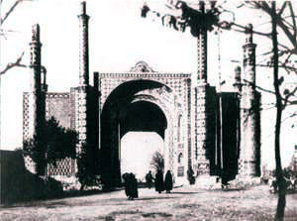
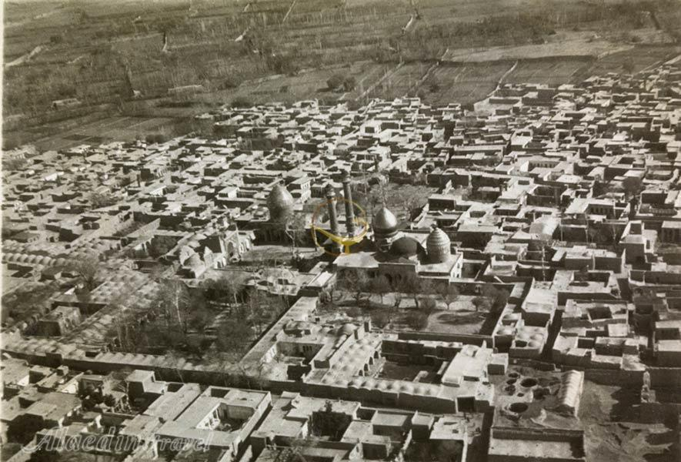
آیا می دانید تهران قدیم یکی از دهکده های شهر ری بوده است .؟ ا

Slide 4
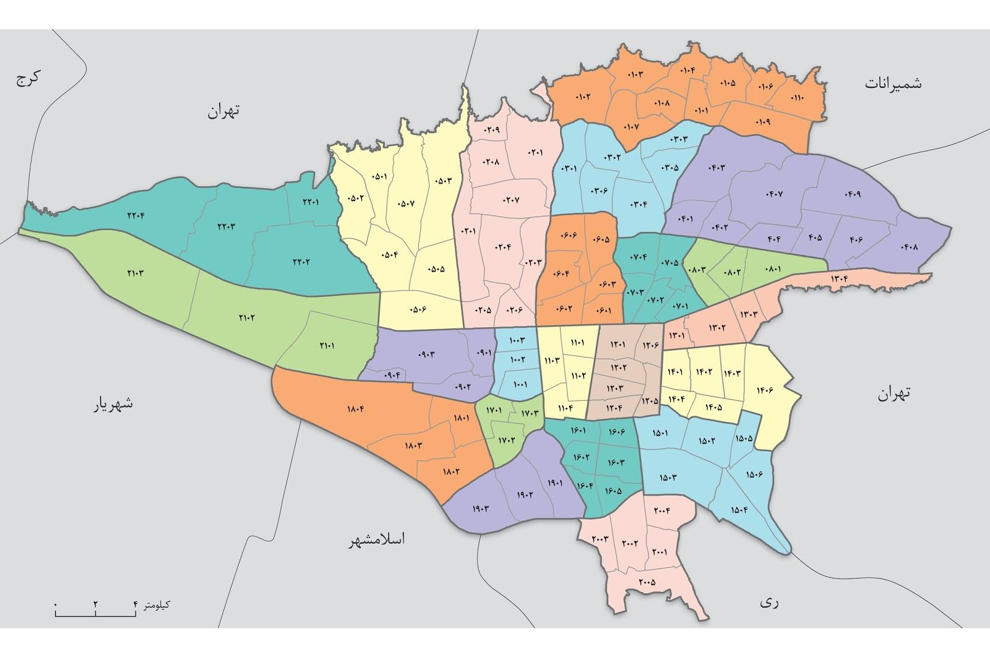
آیا می دانید : ا
تهران به شکل یک هشت گوش نامنظم است .!ا

Slide 5
منطقه ای که امروز تهران ، پایتخت ایران ، نامیده می شود از چندین هزار سال پیش مرکز تمدن ایران زمین و مرکز ارتباطات شرق و غرب بوده است . ا
مسیر راه های ابریشم از سیان چین تا ونیز ایتالیا و راه های تجاری دیگری که از این منطقه عبور کرده اند موقعیت
خاص جغرافیایی ، اقتصادی و فرهنگی برای این منطقه فراهم کرده اند. ا.
ا
تهران در گذشته یکی از دهکده های شهر بزرگ ری بوده که درمابین راه های قم ، خراسان ، مازندران ، قزوین ، گیلان و ساوه واقع شده بوده و به دلیل مرکزیت سیاسی ، اقتصادی و جغرافیایی مورد نظر بوده است.ا
آب و هوای چهار فصل تهران و زمین های حاصل خیز و سبز و رودهای پر آب کرج و جاجرود از دلیل های دیگری بود که تهران را برای پایتختی مناسب کنند . ا
در بر گرفتن تهران از سه طرف با رشته کوه های البرز موقعیت امنیتی ممتازی به آن داده است .ا
محصور =
در بر گرفتن
خودکفایی تولیدی و اقتصادی با برخورداری از زمین های حاصل خیز دشت ری و رودها و جویبارهای فراوان ،موقعیت ممتاز اقتصادی برای مردم آن زمان در بر داشت . بنابراین امتیازهای جغرافیایی ، اقتصادی و فرهنگی تهران را پایتخت ایران کرده است
Notes:
دلیل هایی که چرا و چگونه تهران پایتخت شده است! ا
دانش آموزان این قسمت را می خوانند ! ا
.

Slide 6
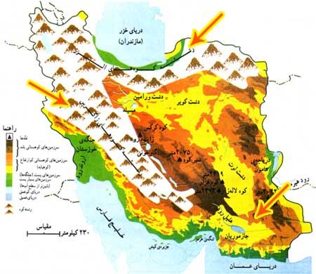
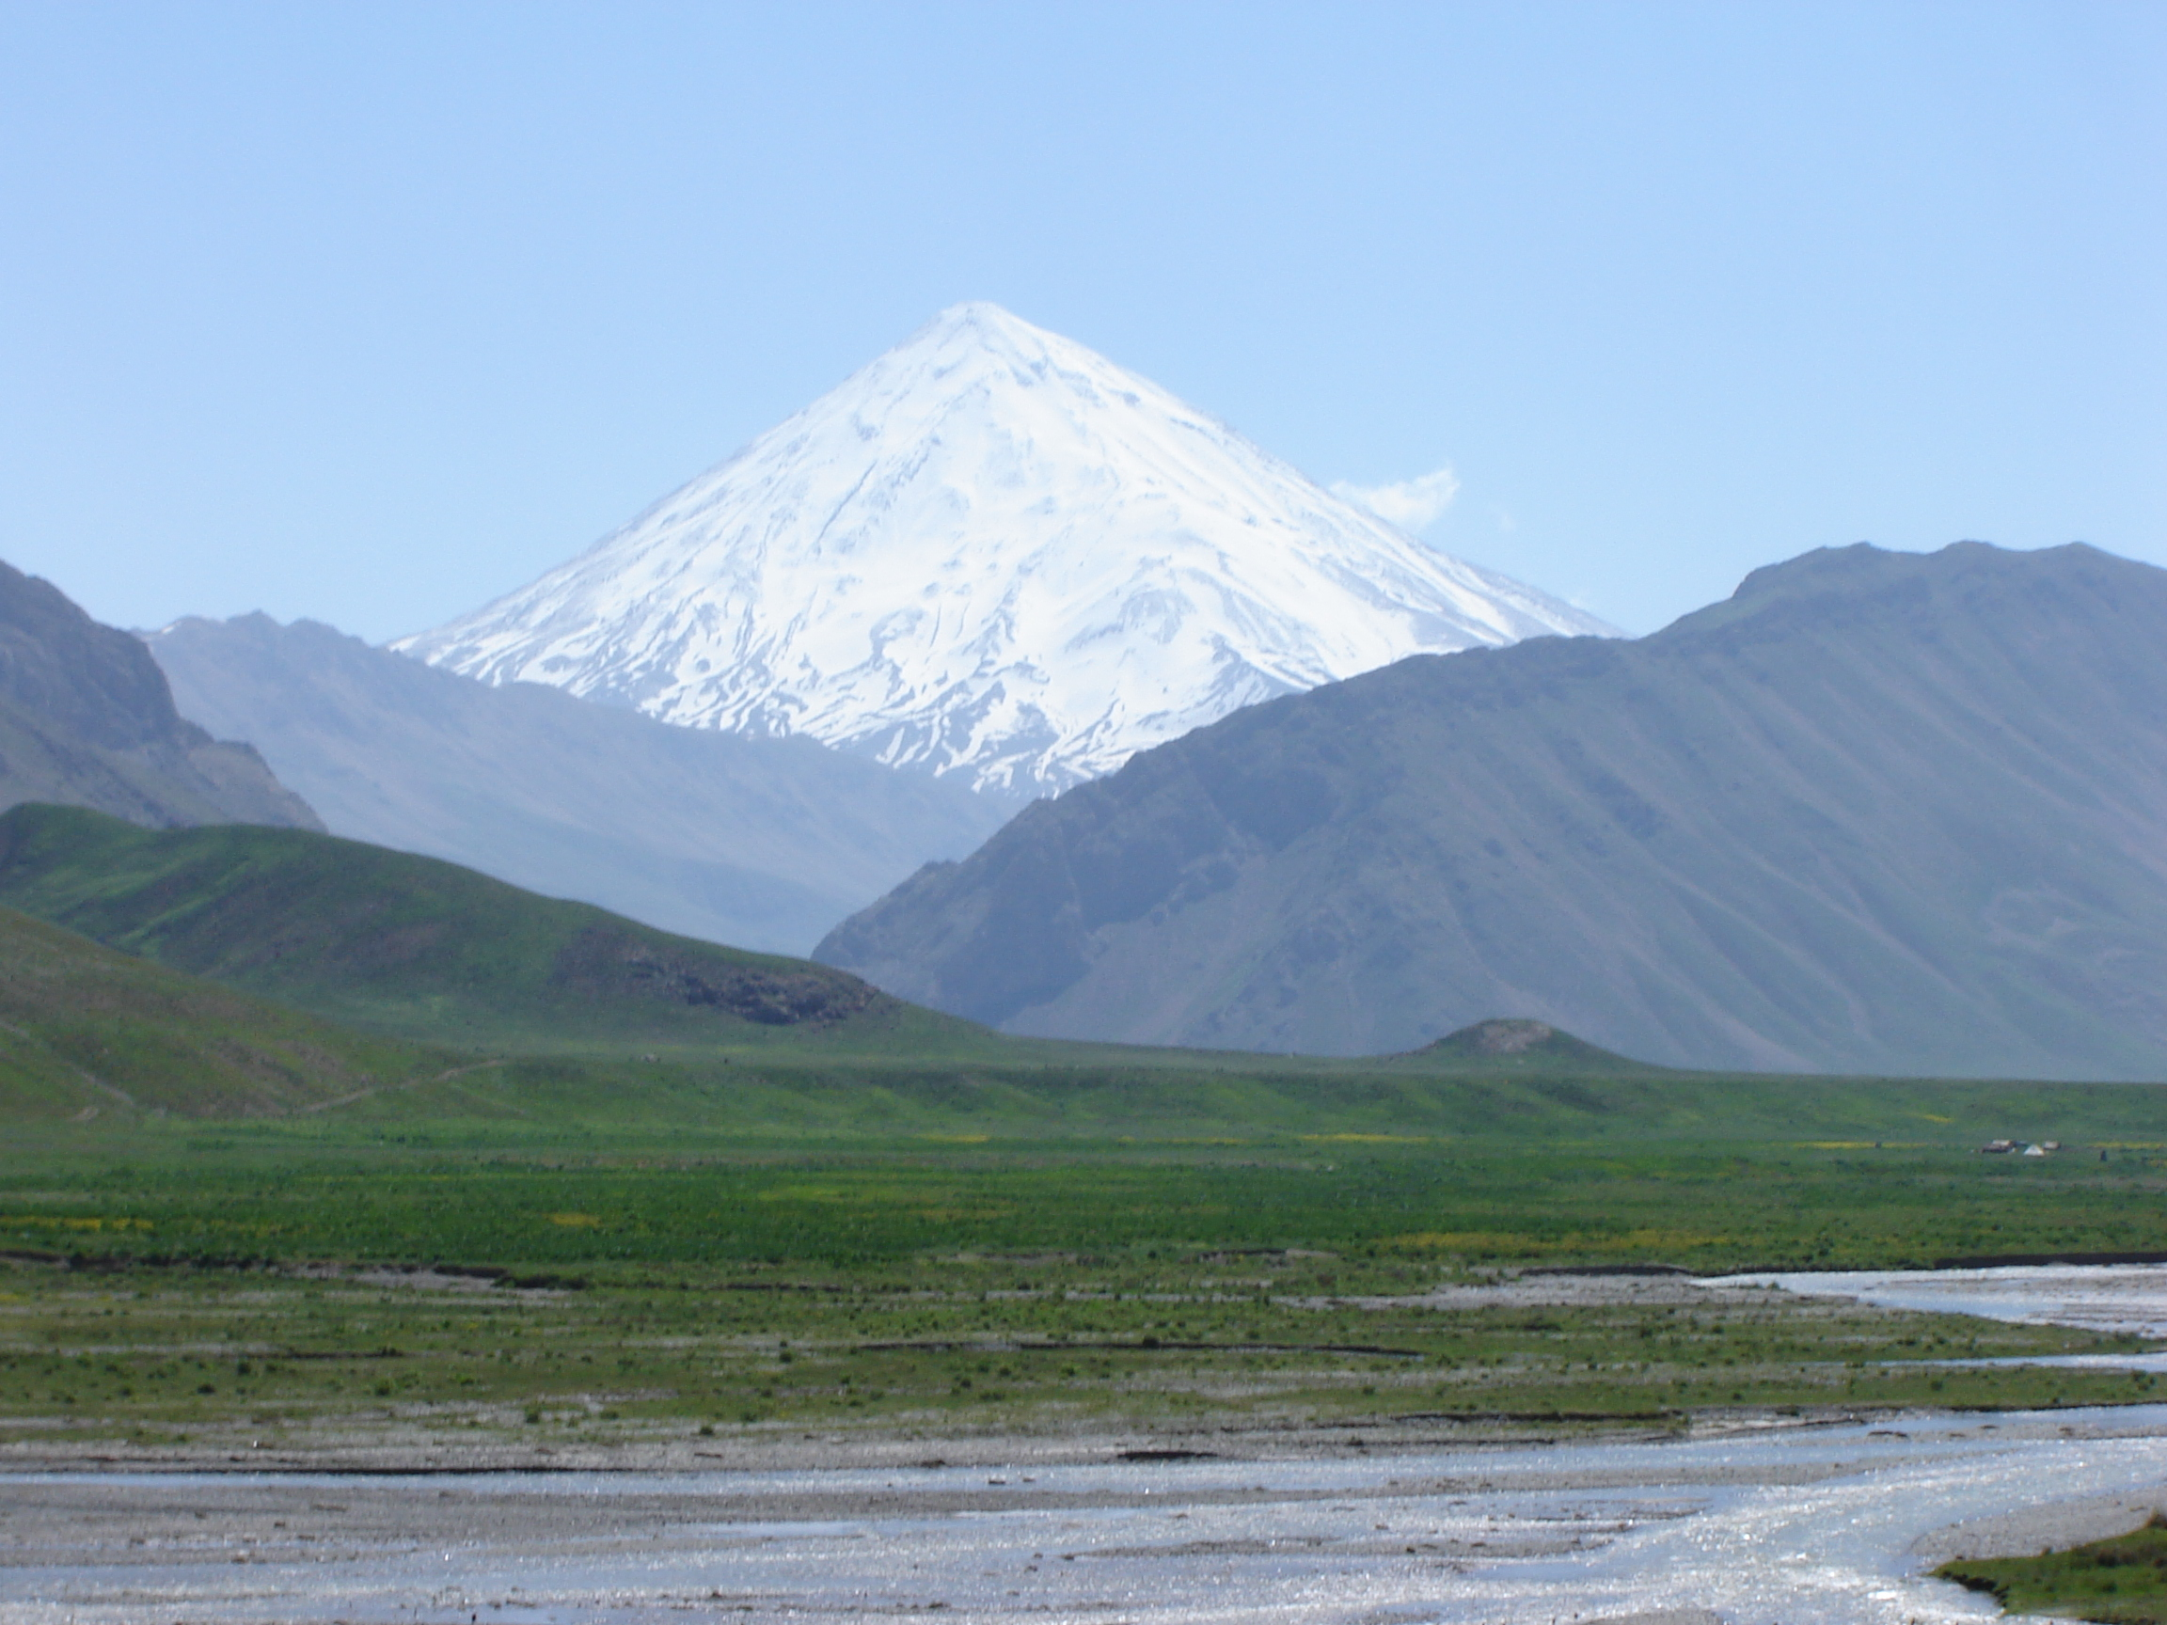
آیا می دانید : ا
رشته کوه های البرز از سه طرف تهران را در برگرفته و بلندترین کوه آن دماوند است . ا

Slide 7
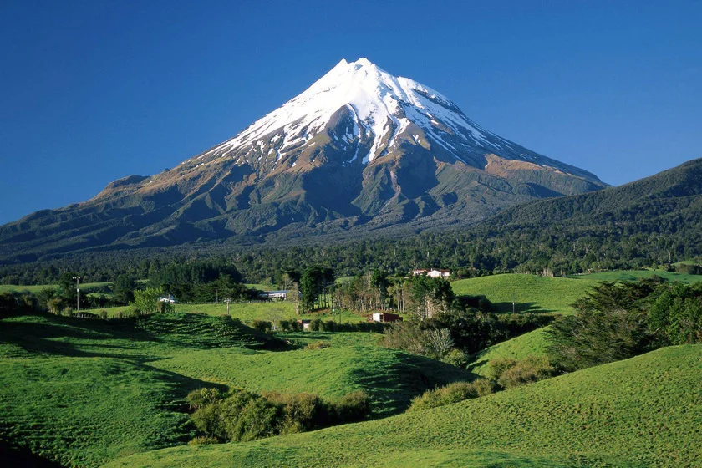
بلندترین کوه رشته کوه های البرز کوه زیبای دماوند است . ا
شهر زیبا و خوش آب و هوا ی دماوند در دامنه های آن قرار دارد . ا

Slide 8
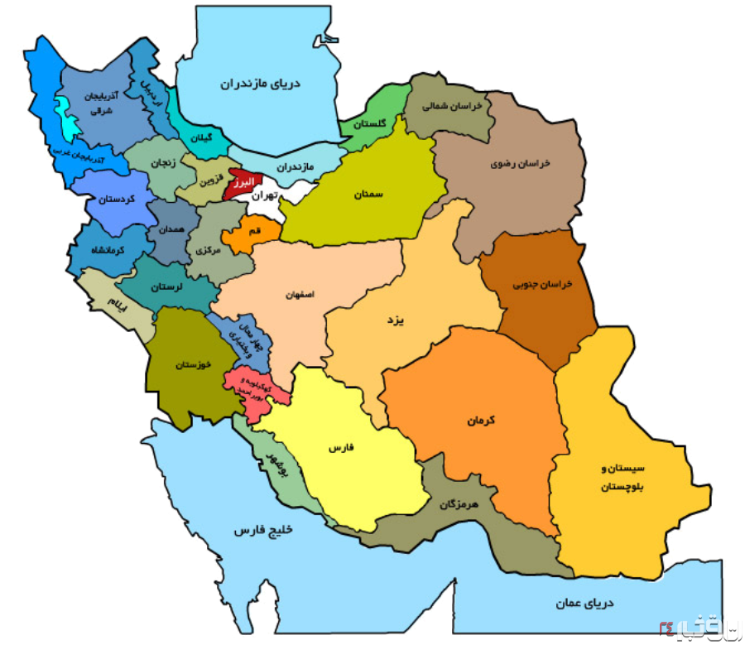
تهران
تهران ، پایتخت ایران ، در قسمت مرکزی رو به شمال قرار دارد. استان های سمنان ، مازندران ، البرز ، مرکزی و قم همسایه های آن هستند . ا
شیراز

Slide 9
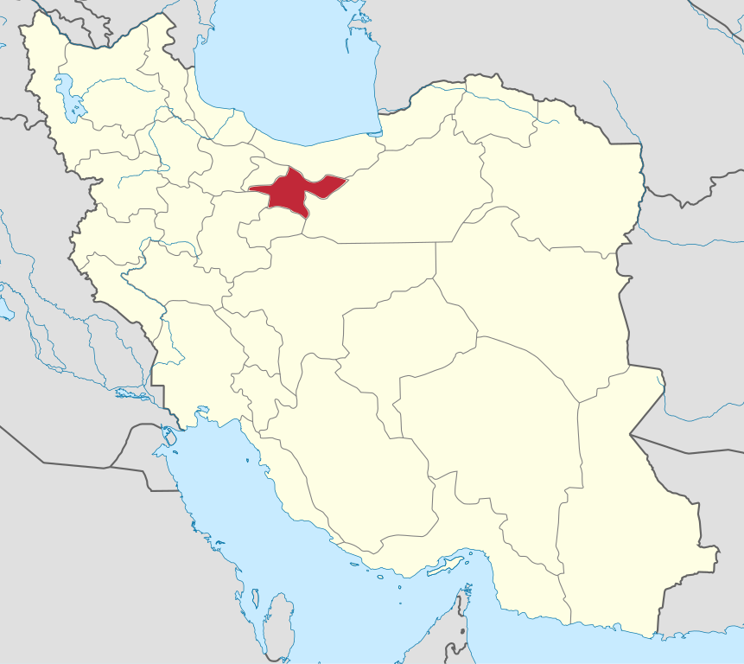
همسایه های تهران
سمنان
قم
مازندران
البرز
مرکزی
Notes:
همسایه های تهران را در جاهای مناسب روی نقشه قرار دهید ( شمال ، جنوب ، شرق و غرب ). ا

Slide 10
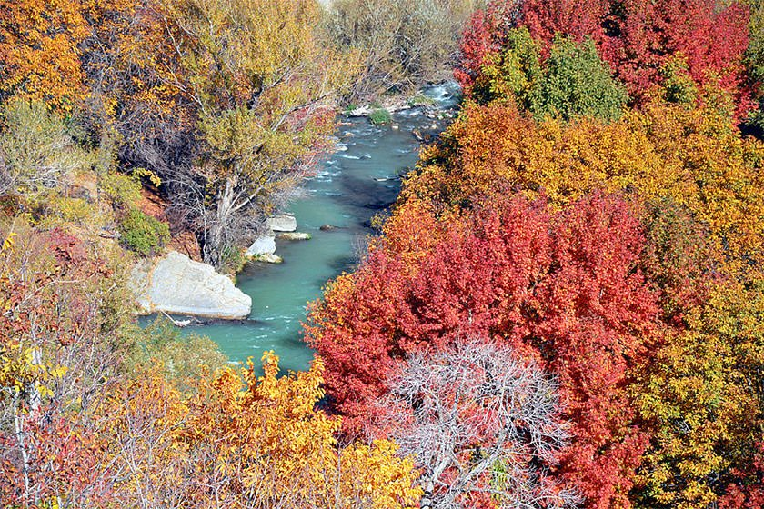
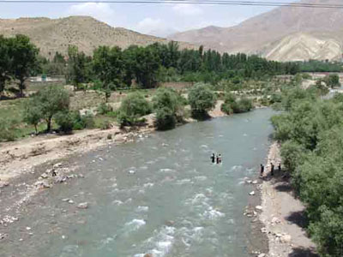
رود کرج
جاجرود
Notes:
رودهای پرآب جاجرود و کرج دلیل سر سبزی و پرباری مزرعه ها و باغ ها و خوش آب و هوایی اطراف تهران هستند . نا م چند رودی را که می شناسید بگویید .ا

Slide 11
به تهران خوش آمدید ! ا
Notes:
برای برطرف شدن خستگی و آمادگی انجام تمرین بعدی ! ا

Slide 12
جلوی جمله ی درست لبخند و جلوی جمله های نادرست اخم را بگذارید ! ا
تهران در شمال شرقی ایران قرار دارد . ا
رشت کوه های البرز از یک طرف تهران را در برگرفته است .ا
موقعیت جغرافیایی و اقتصادی تهران را پایتخت کرده است . ا
رود های کرج و جاجرود دور و بر تهران را سبز و خوش آب و هوا کرده اند . ا
نقشه تهران به شکل سه گوشه است . ا
مسیر راه های ابریشم از سیان چین تا ونیز اروپا و راه های تجاری دیگری از منطقه تهران عبور کرده اند . ا
تهران با استان زنجان همسایه است . . ا
Notes:
دانش آموزان جمله ها را می خوانند و سپس با گذاشتن برچسب ها در جلوی آن ها درست و نادرست را نشان می دهند . ا

Slide 13
تحقیق و جستجو کنید که چرا هوای تهران آلوده است ؟ چگونه و با چه روش هایی می توان این آلودگی را کم کرد؟
.هوای تهران آلوده است چون که خیلی از کارخانه نزدیک به شهر هستند و خیلی از ماشینها قدیمی تر هستند -
کوهای اطراف تهران از رد شدن دود از روی شهرجلوگیری می کنند.ا -
.شهر تهران می تواند با استفاده از انرژی خورشیدی در کارخانه ها ،از آلودگی هوا جلوگیری کند-
.تهران می تواند با کاشتن درخت های زیادی در اطراف شهر هوا را تمیز کند-
.جلوگیری از ماشینهای قدیمی بنزینی و استفاده از ماشینهای برقی هوای تهران را تمیزتر می کند -
Notes:
این تمرین را در خانه انجام دهید ! ا

Slide 14
کارهای کلاسی
نمایش در کلاس

